Slide 1

Introducción a Mercado Envíos Full
E N V I O S
Colaboração Humano-robótica:
Como o Mercado livre otimiza logística com robôs

Slide 2

Introducción a Mercado Envíos Full
E N V I O S
Índice
01. Quem Somos
02. História do Mercado Livre
03. Dentro do Fullfilment (Vida do Rep, Desafios)
04. Implantação do Projeto Shelves to Person (Robótica)
05. Q&A

Slide 3
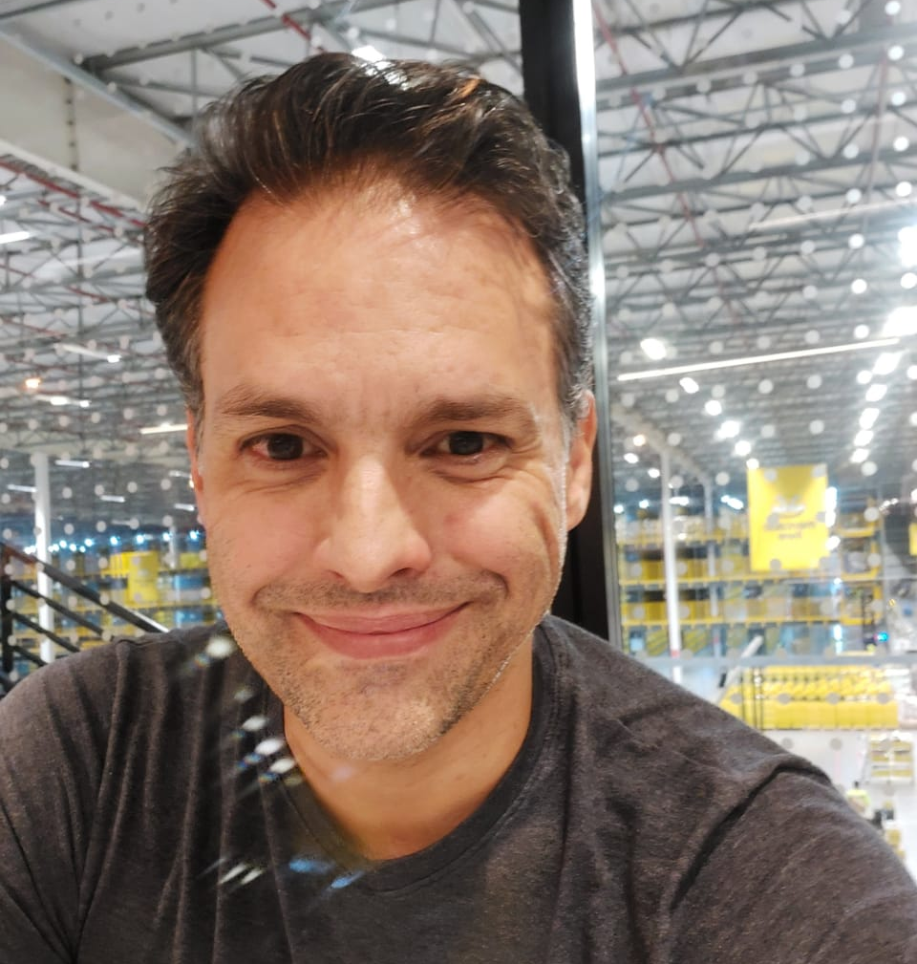

Quem Somos?
E N V I O S
Alexandre Armando de Oliveira
Background
Natural de Ourinhos, São Paulo
Morando em Jundiaí desde 2006.
Graduação em Engenharia Mecânica
Especialização em Administração de Empresas
Projetos de engenharia, Gestão de Plantas Industriais
e Cadeias de Suprimentos
Desde 2021 no Mercado Livre
Pai do Vitor

Slide 4
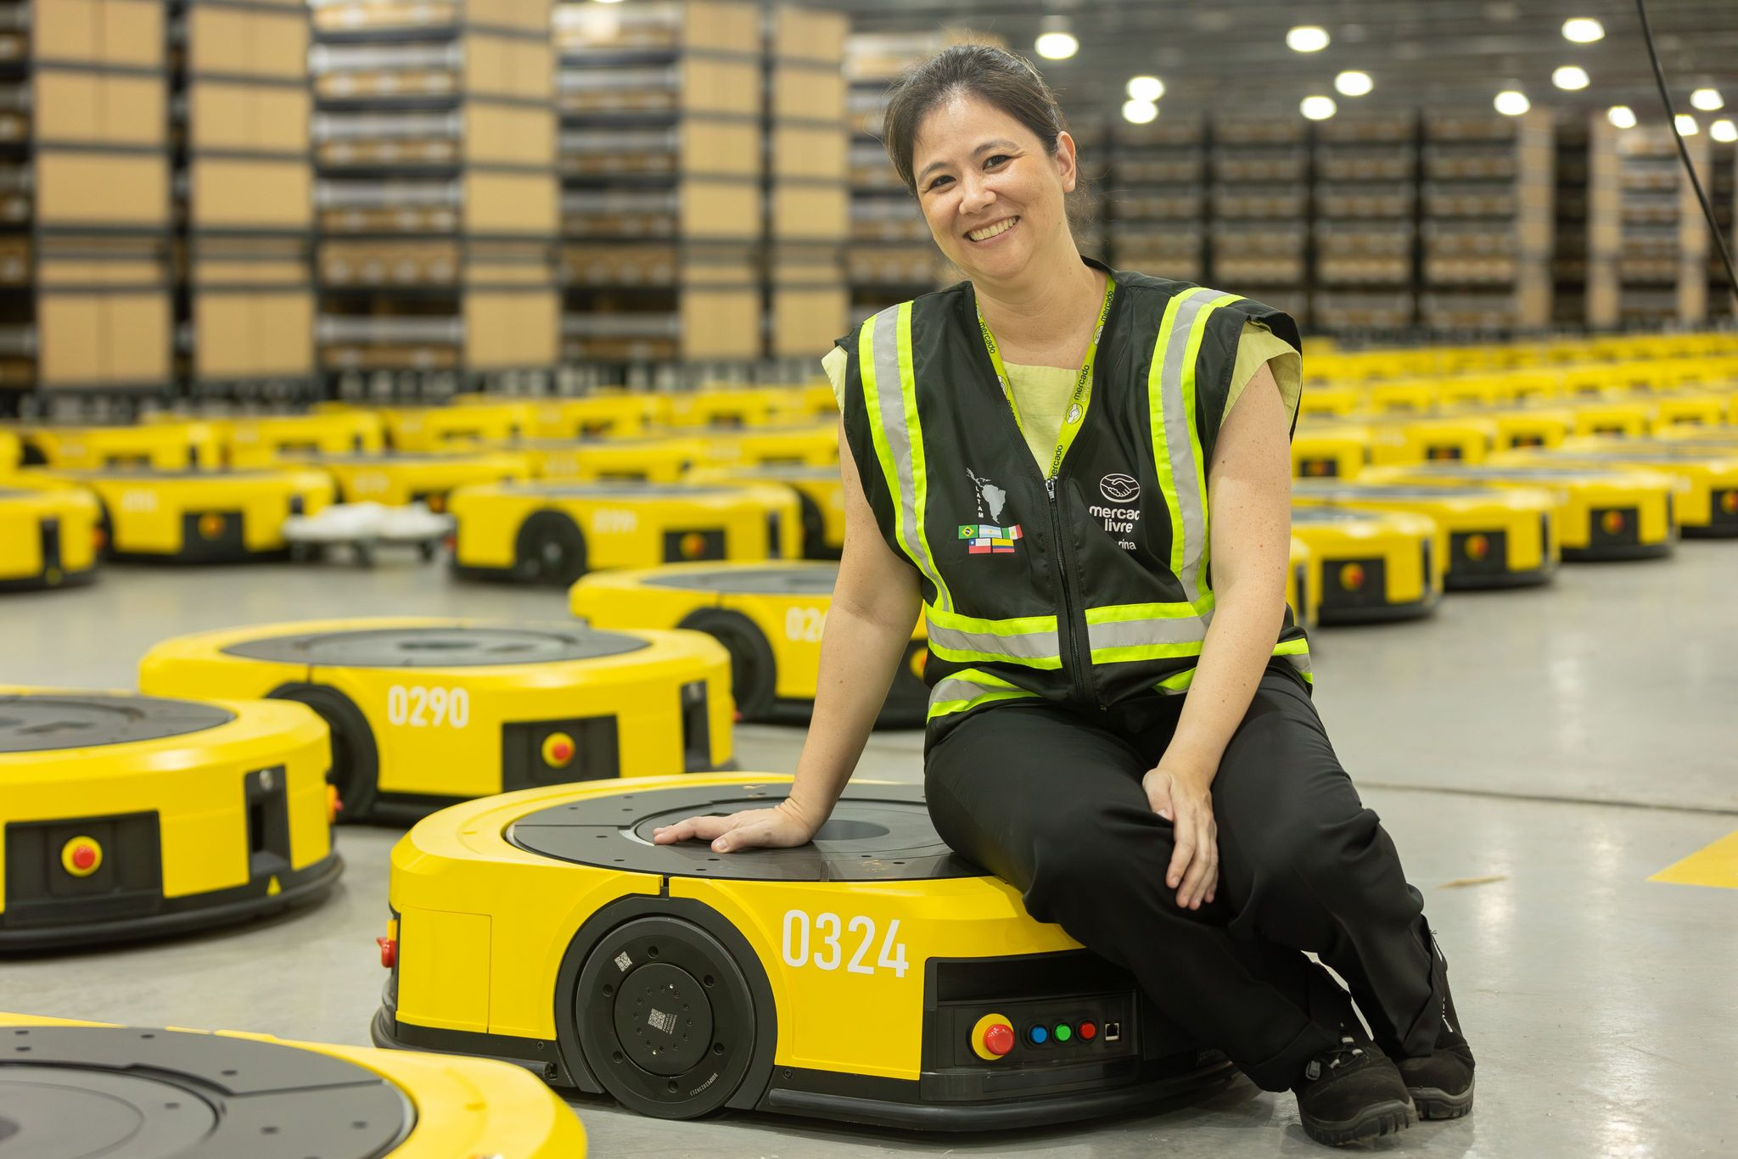
Quem Somos?
E N V I O S
Marina Gravina Ogata
Background
Natural de Salvador, Bahia
Morando em São Paulo desde 2008.
Graduação em Ciência da Computação
Mestrado Em Inteligência Artificial
MBA Automação Industrial
Mestrado em Empreendedorismo e Inovação (Cursando)
22 anos atuando com Projetos de Automação industrial
Desde 2022 atuando com Projetos de Inovação e Robótica no Mercado Livre
Casada, 2 filhos e apaixonada por viagens

Slide 5

Mercado Libre es la empresa líder en tecnología de América Latina
#100 Time
Most influential
Empresas más influyentes
2023
#2 Fortune
Changing the World
Empresas que cambian el mundo
2023
#1 Reuters
Responsible Business Award
Premio Biodiversity Champion
2023 #1 en la categoría Altamente recomendada
#10 FT
Fastest growing
in revenue
#500 empresas de más rápido crecimiento
2023 Única empresa de América Latina entre las 10 primeras de mayores ingresos
#100 Kantar BrandZ
Marcas más valiosas
2022

Slide 6
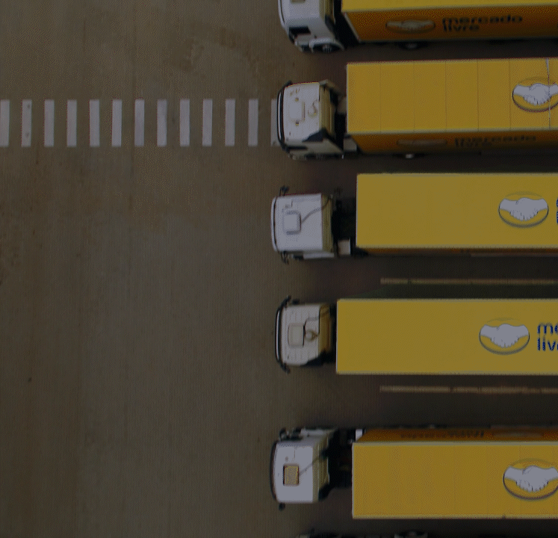






VIS
Veículos, Imóveis e Serviços
Ecossistema MELI
Ads
Publicidade digital
25
Envios
Logística
anos
Shops
Lojas online
Líder em e-commerce
e fintech em
América Latina
56.6M
compradores
CONTAS DIGITAIS
PAGOS
INVESTIMENTOS
52M
usuários únicos de fintech
EMPRÉSTIMOS
SEGUROS
BENEFÍCIOS
Notes:
RACIONAL: recap ecossistema > fala de liderança no BRA > desafios e oportunidades > o que já está fazendo (investimento moda, parcerias como Pacaembu, Flamengo), etc.

Slide 7
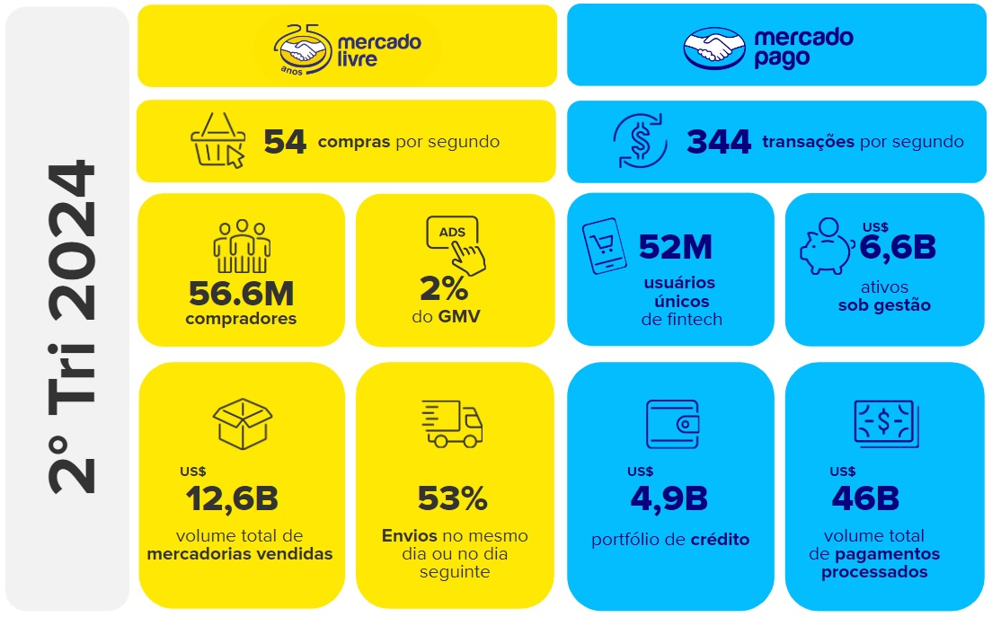

Slide 8
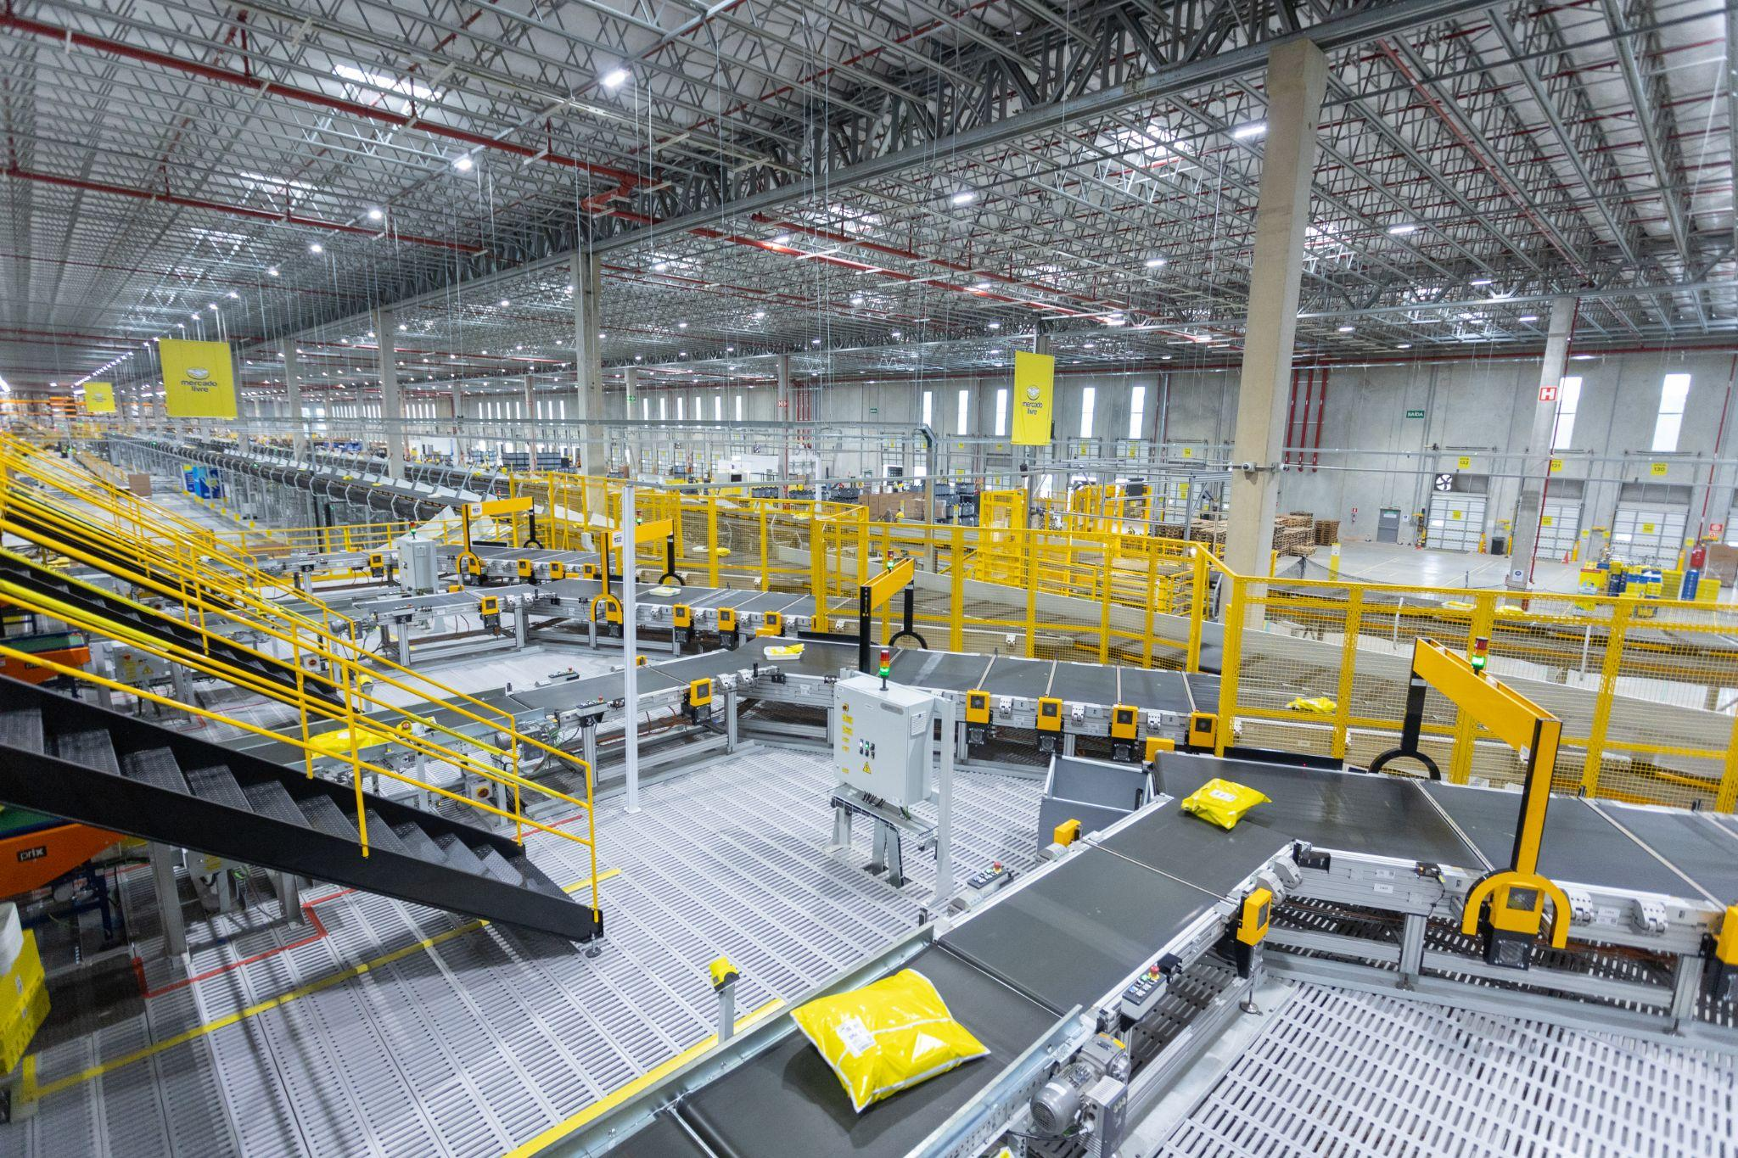
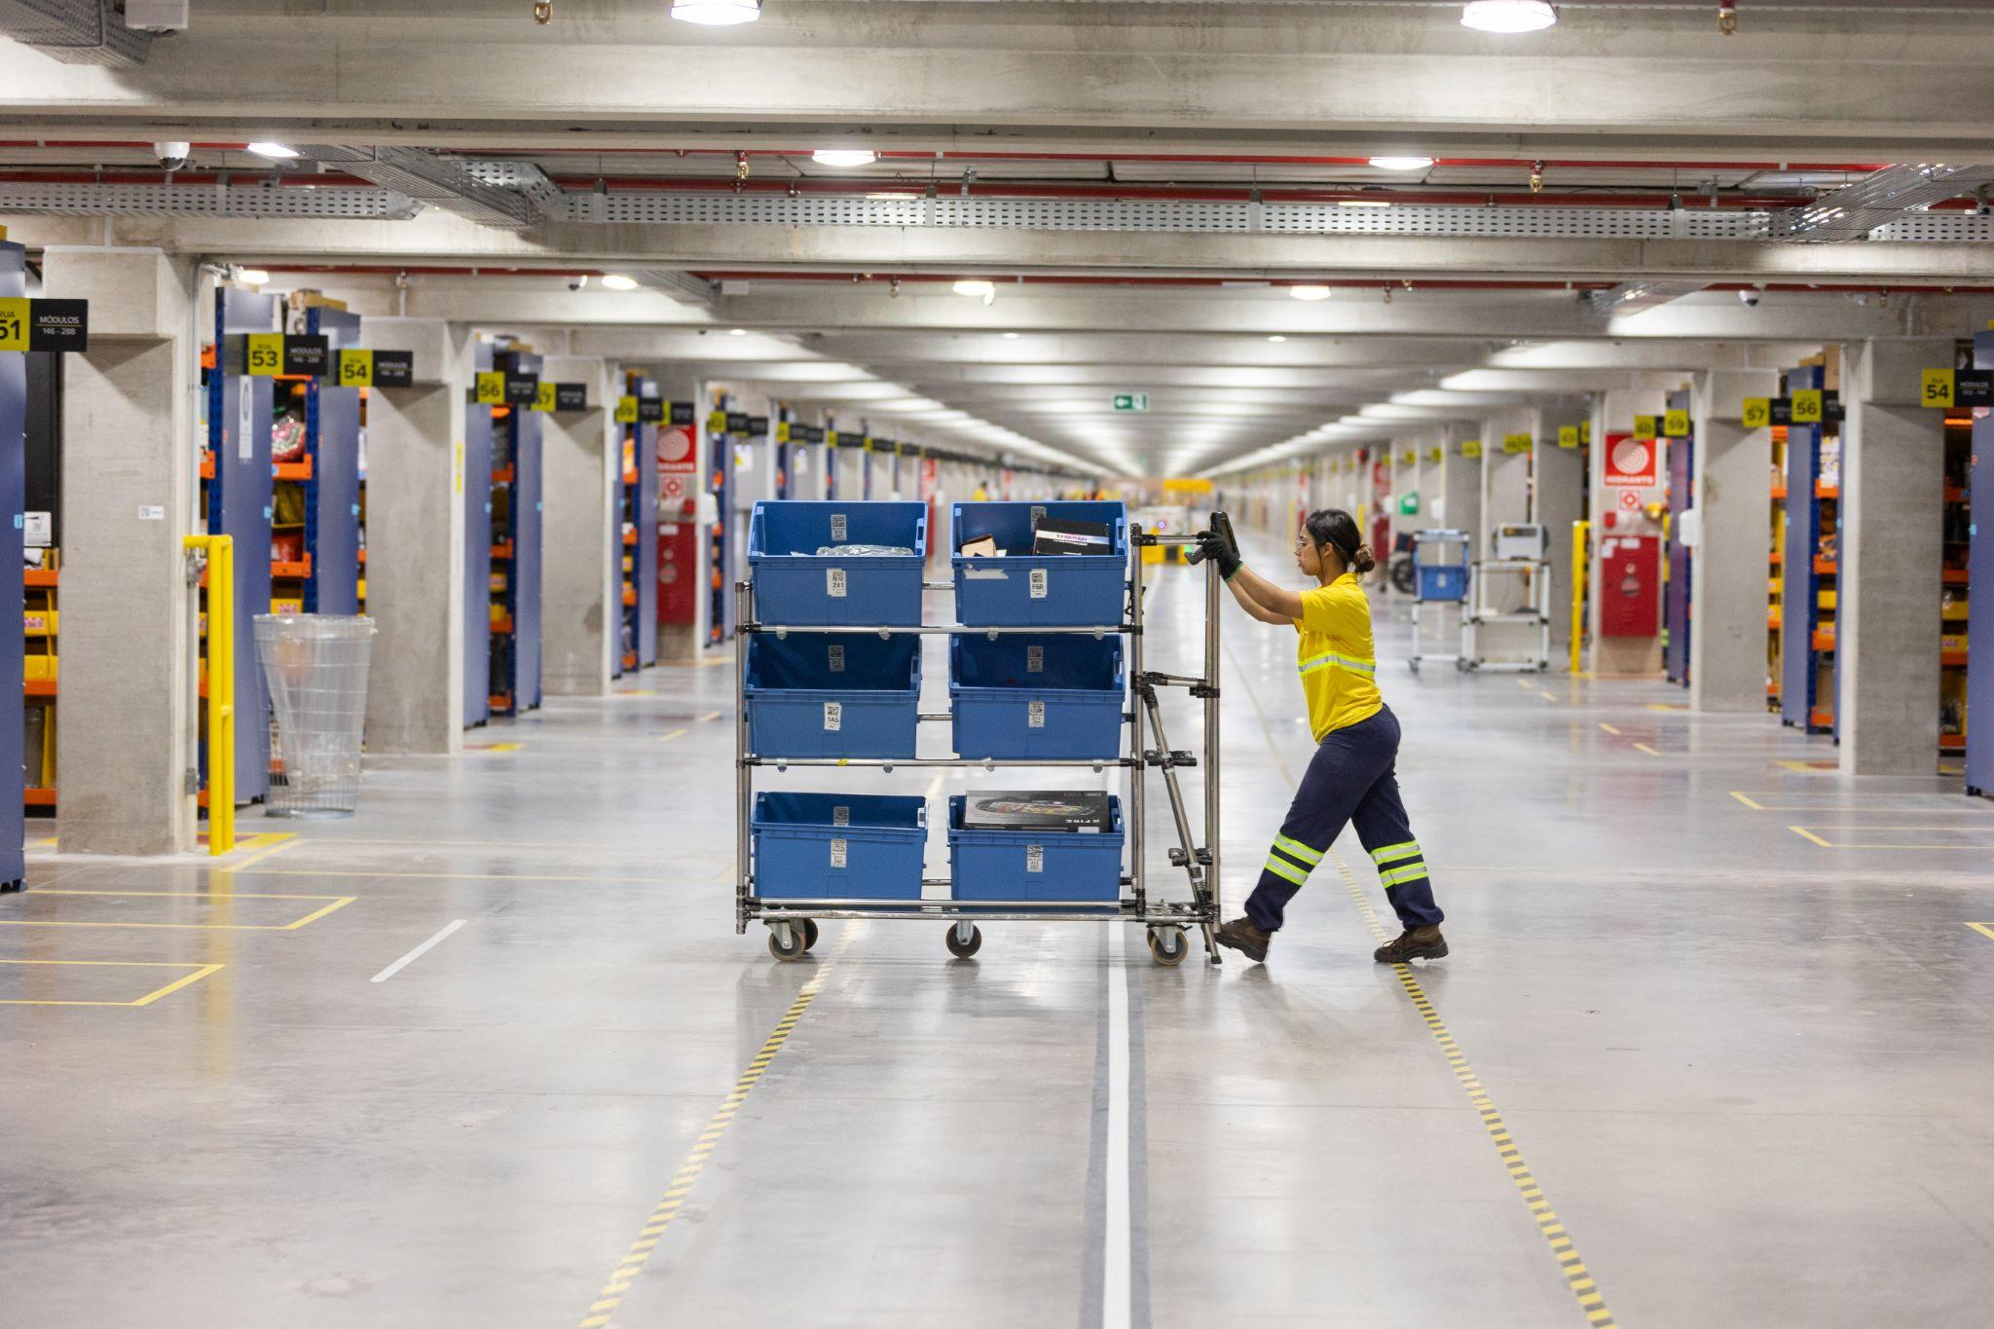
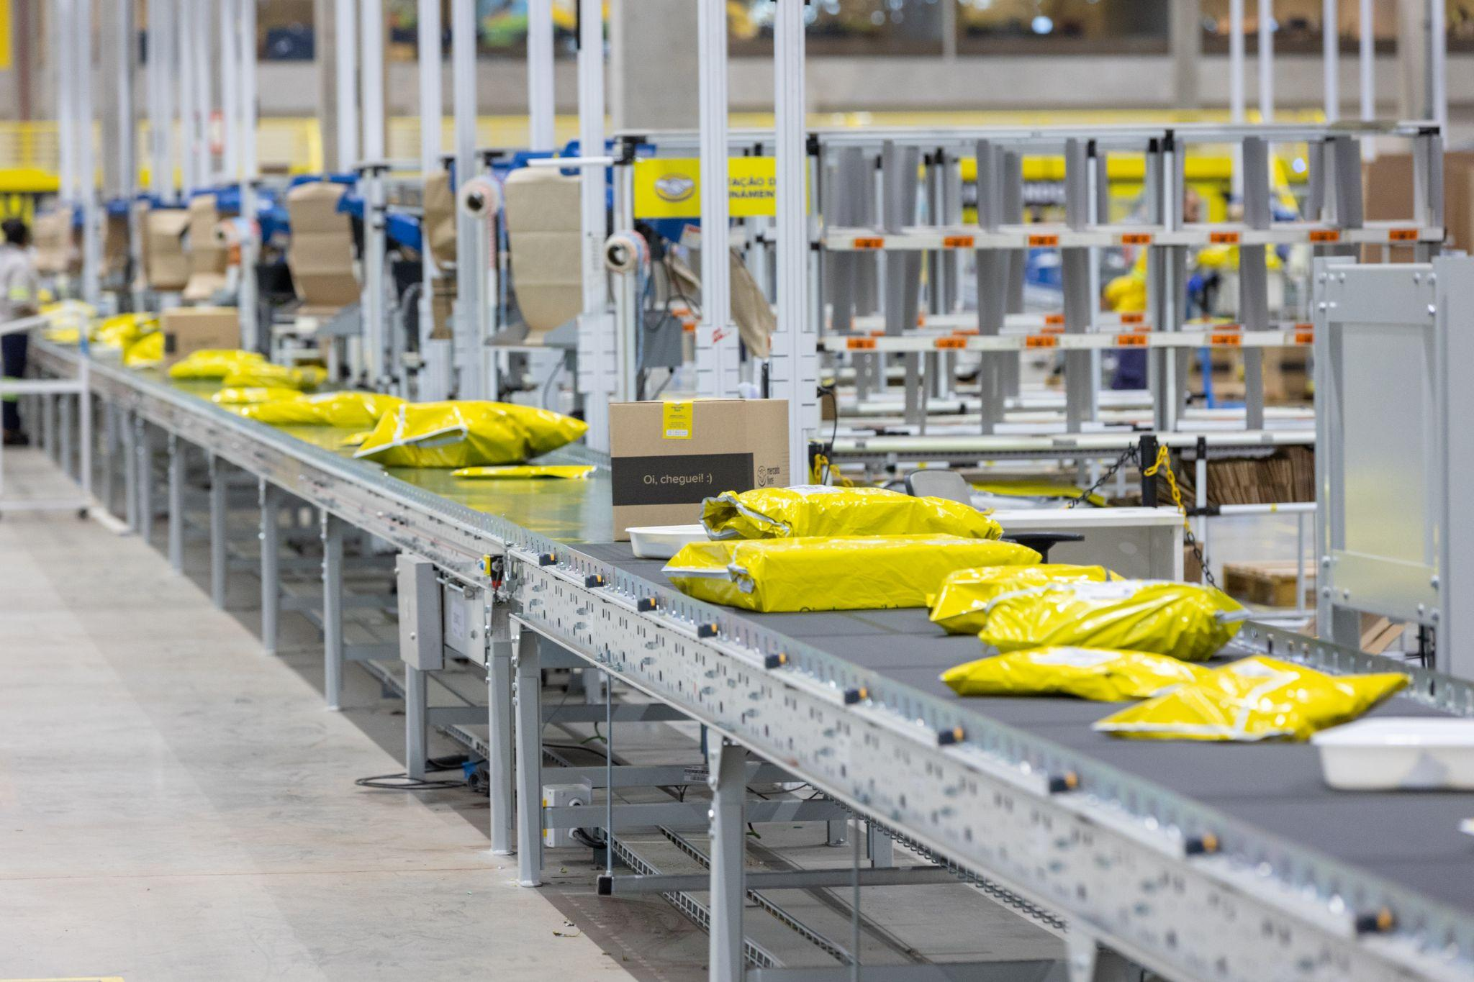
Dentro do Fullfilment
E N V I O S

Slide 9
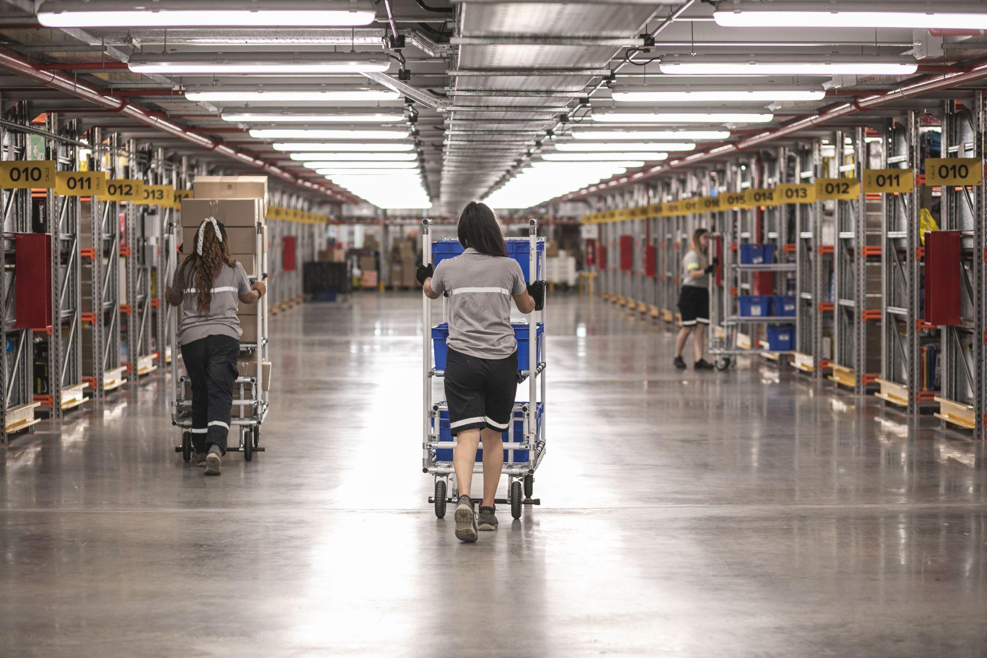
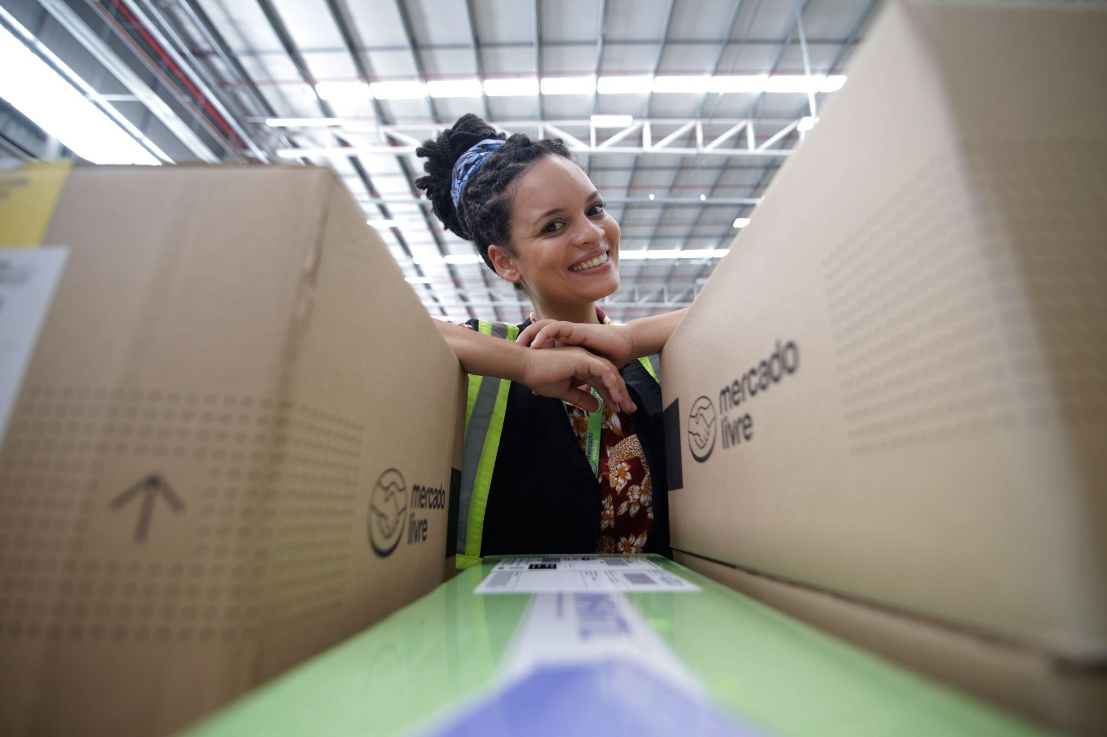
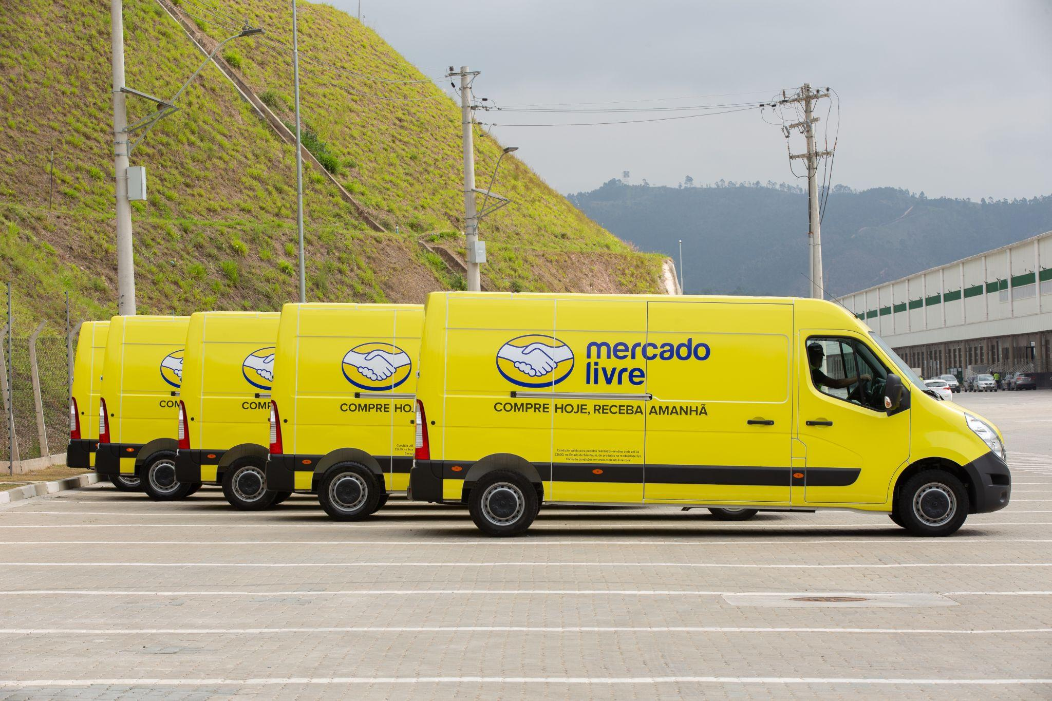
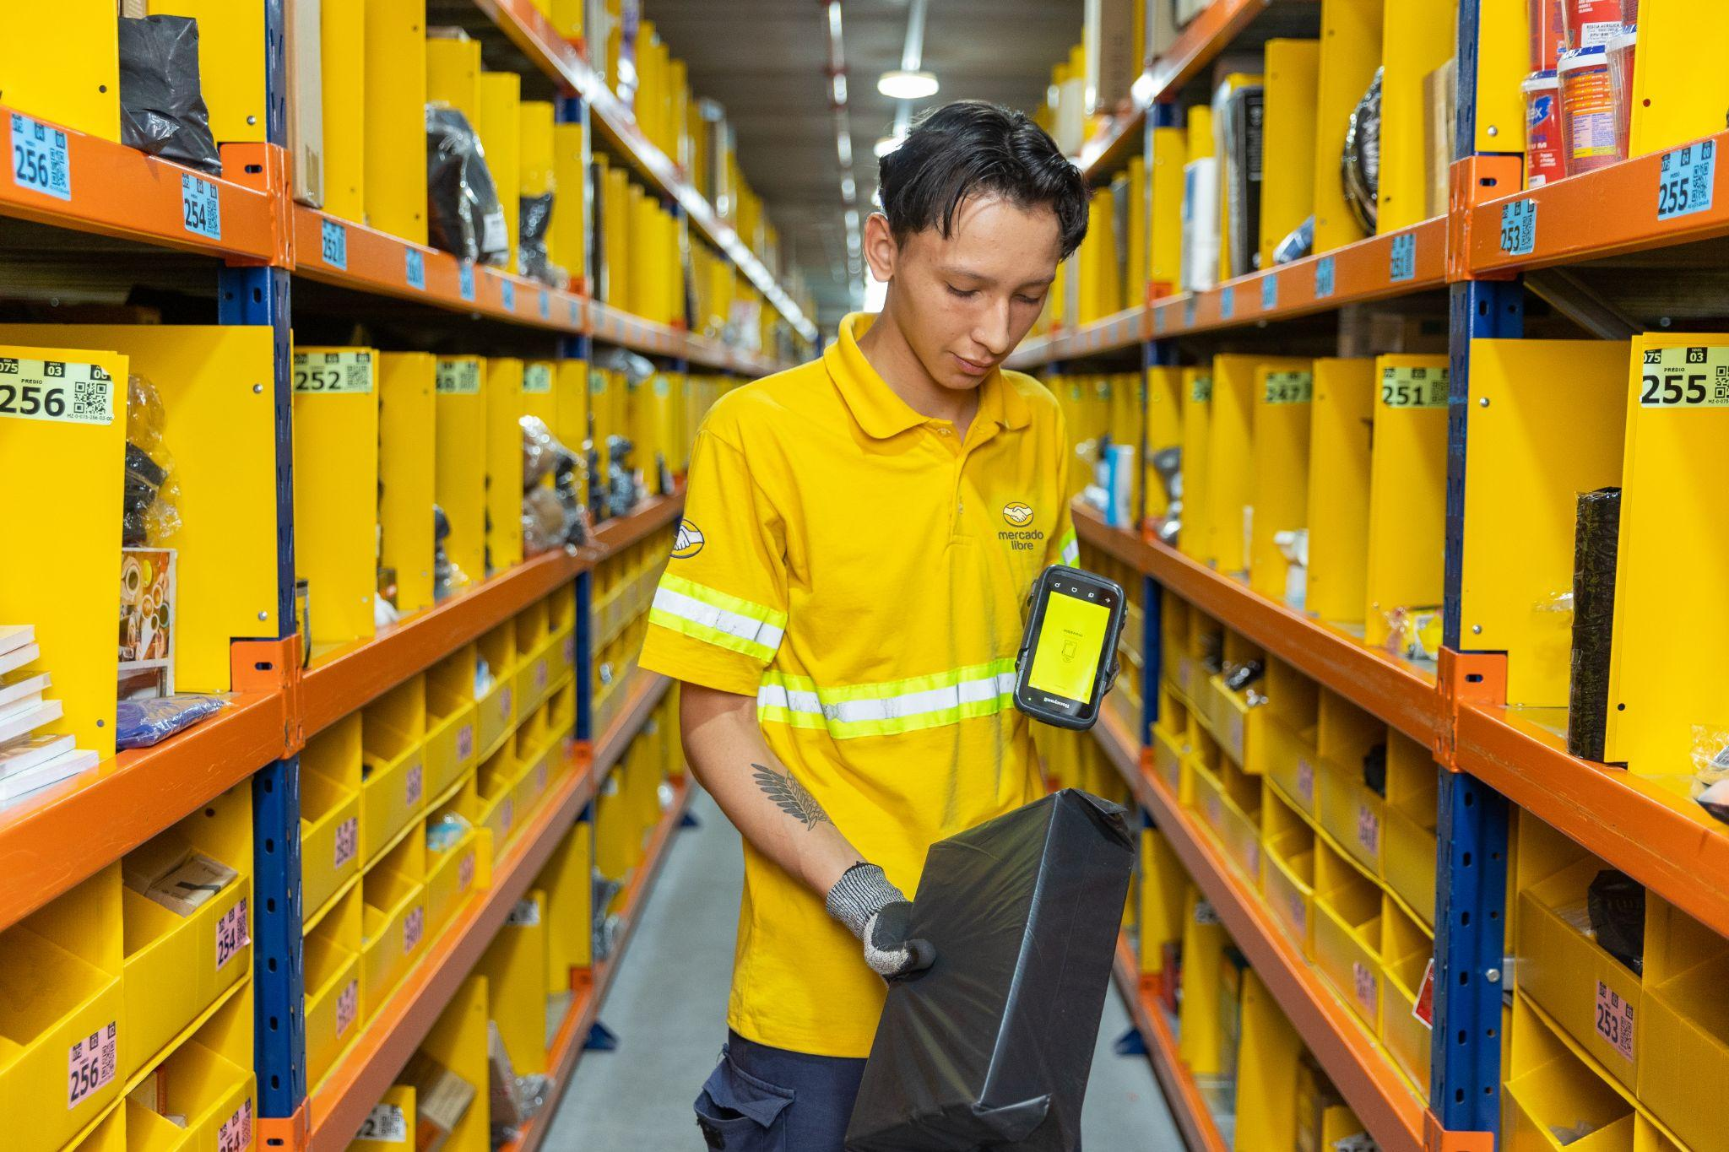
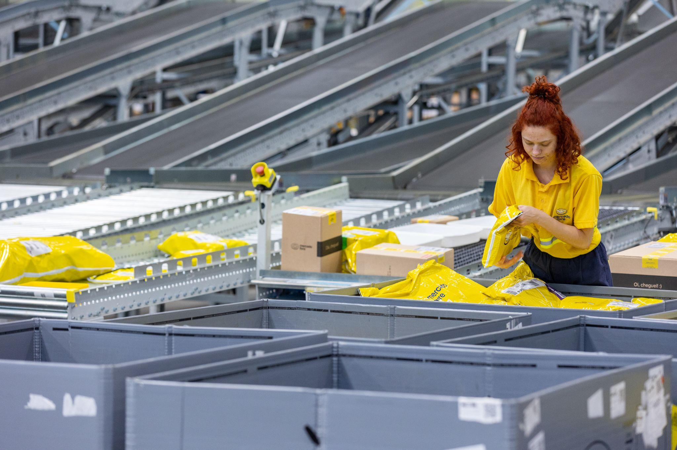
PutAway
Picking
Packing
Shipping

Slide 10
100 mil m²
4 mil colaboradores
1mm de Itens
Operação 24 x 7

Slide 11
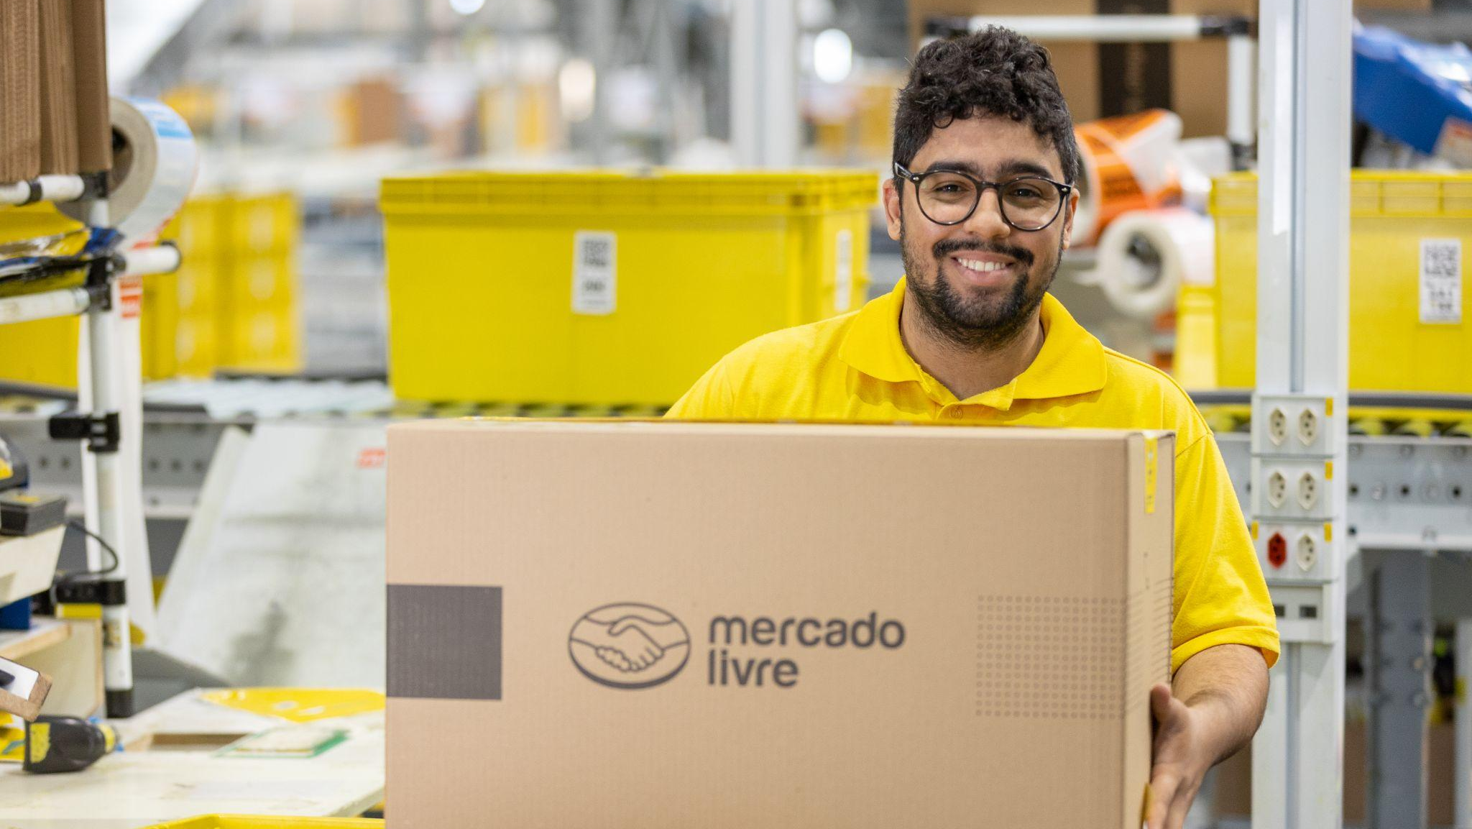
Práticas de Armazenagem
Práticas de Picking
Garantia de Qualidade
KM percorridos
Controle de Inventário
Escalabilidade

Slide 12
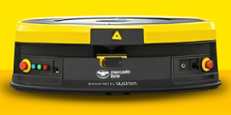
Implantação do Projeto Shelves
to Person
E N V I O S
O objetivo é multiplicar a produtividade de putaway e picking, reduzindo deslocamento dos repss, trazendo automaticamente prateleiras até o posto de trabalho (shelves to person).

Slide 13

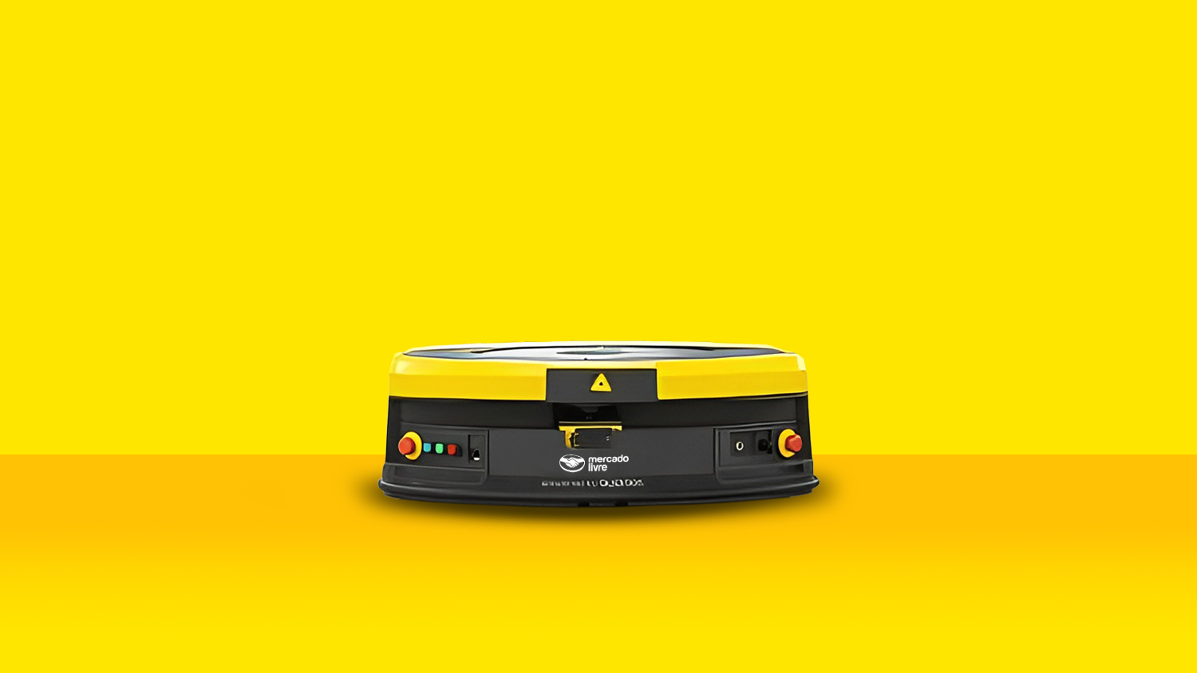

ROBOTICS
DADOS GERAIS
IMPACTO POSITIVO
100 robôs
móveis autônomos em operação
+65 colaboradores
envolvidos na implantação do projeto
334 unidades
até o final de 2024
20 mil itens
Processamento por dia
20% de redução
no tempo de processamento de pedidos
70% de redução
no número de passos dos colaboradores (atual aprox. 7 mil passos)

Slide 14
RAIO-X
Peso
145 quilos
Tamanho
956 cm x 730 cm x 240 cm
Velocidade
2m/s
Capacidade:
600 kg de mercadorias
Autonomia
8h para 2h de recarga
Recarga
Automática

Slide 15
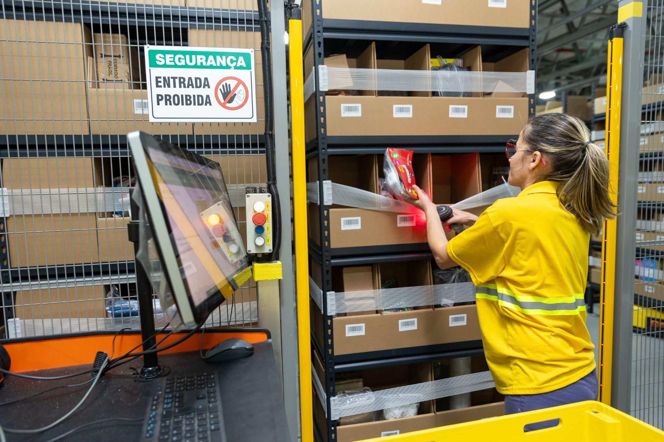
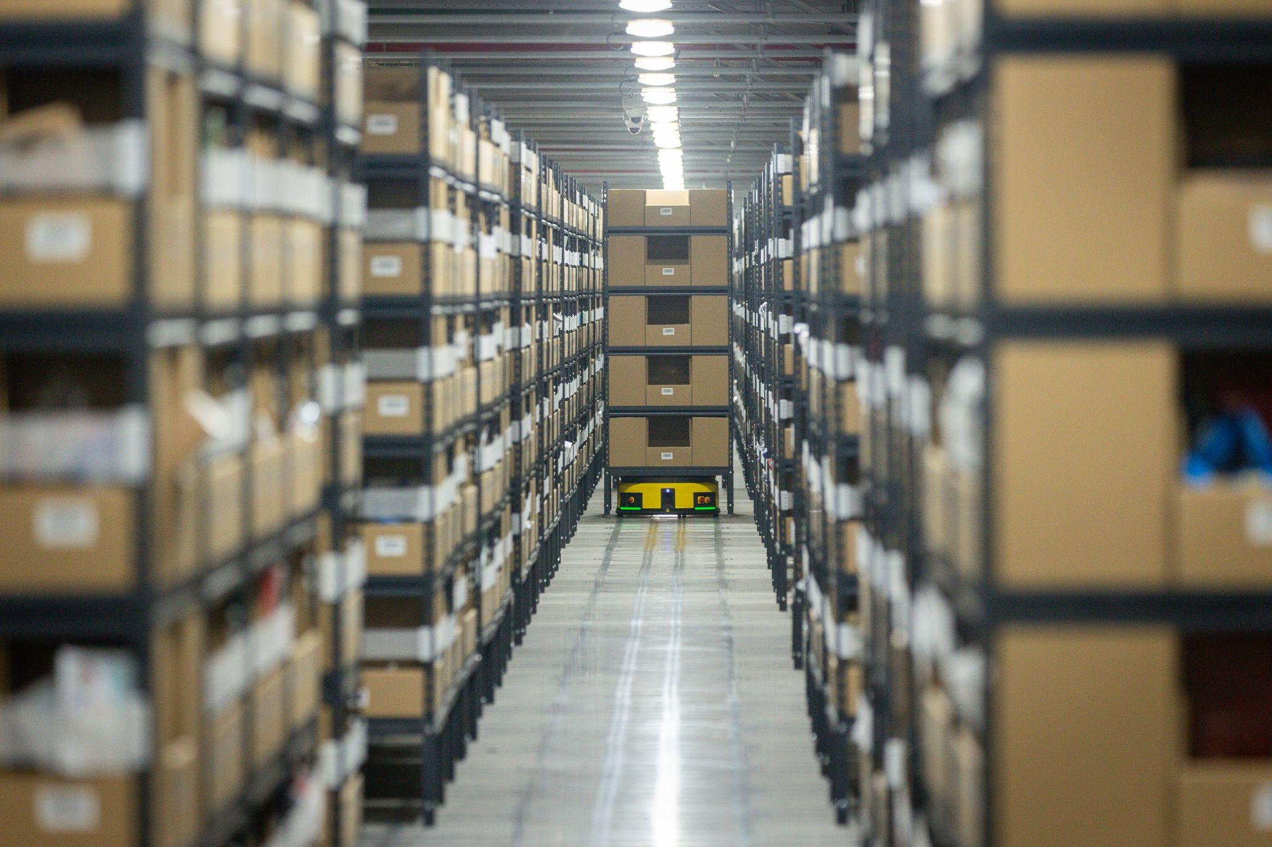
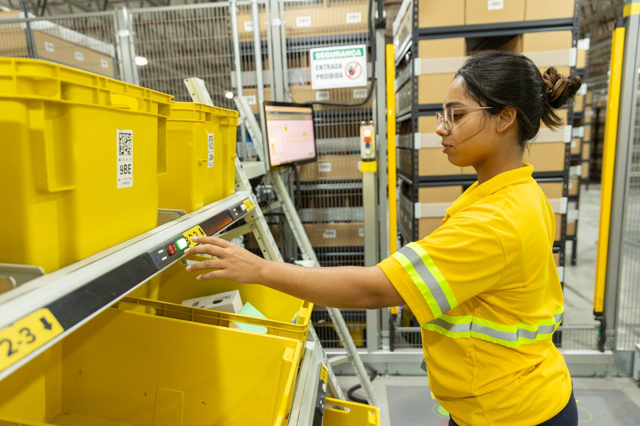
Como Funciona o Sistema?
E N V I O S
Putaway
Picking

Slide 16
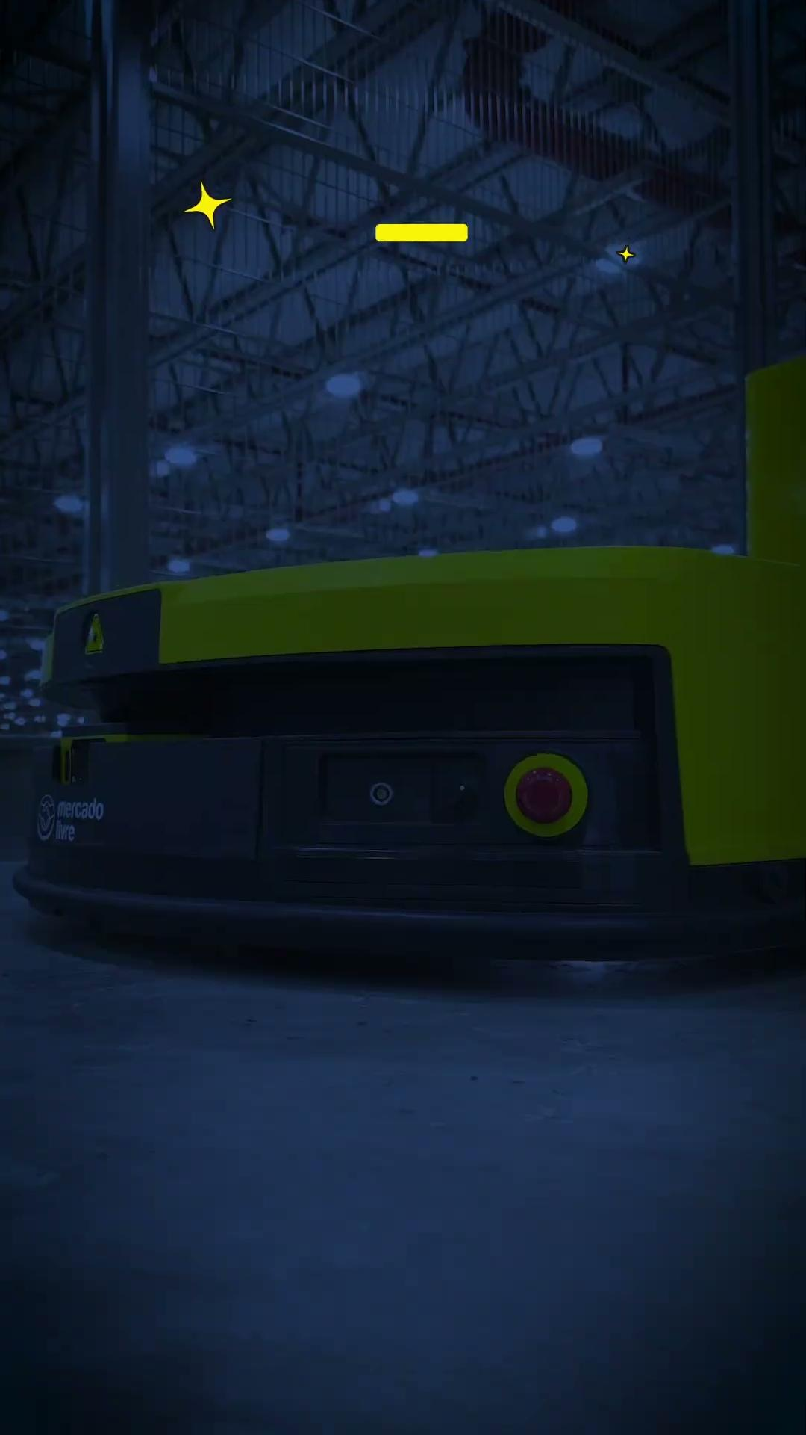
Como funcionam os robôs?
E N V I O S
Recarga Automática
Cálculo de centro de massa para balancear carga da estante
Verificação da melhor estante para otimizar picking
Laser Guidance para suporte no putaway e picking
Put to Light para auxiliar o picking
Sistema de segurança através de uma cortina de luz

Slide 17


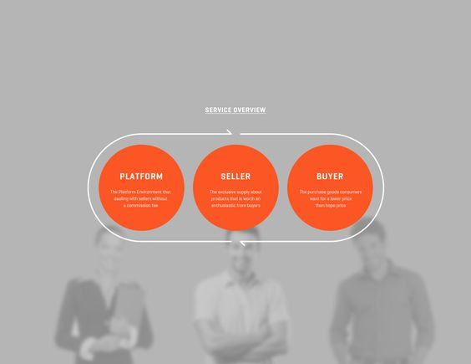
O Projeto
E N V I O S
Envolvimento de diversas áreas foi fundamental para o sucesso do projeto
Ter a operação e a equipe de TI ao lado da Engenharia durante todo o processo foi um ponto chave
Flexibilidade e capacidade de comunicação com todos os stakeholders, em vários layers
Comunicação

Slide 18
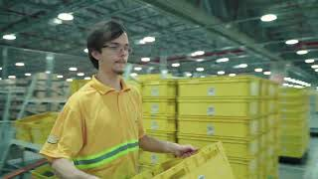

Slide 19
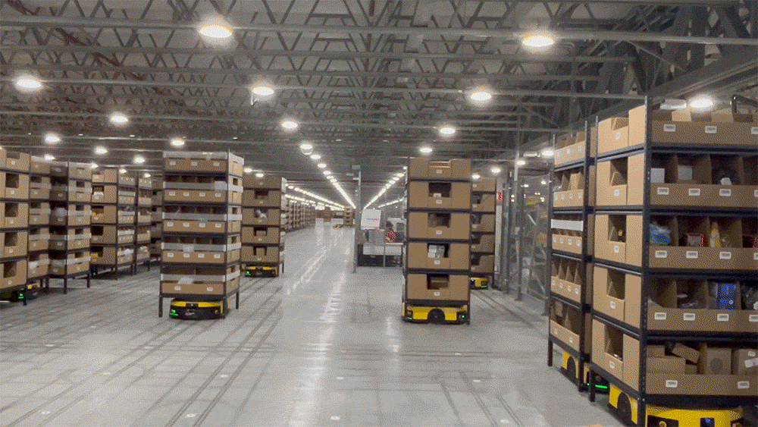
Q&A

Slide 20
E N V I O S
¡MUITO OBRIGADO!

